Slide 1
Introduktion til Objekt Orienteret Programmering
Hvorfor OOP
Design via UML

Slide 2
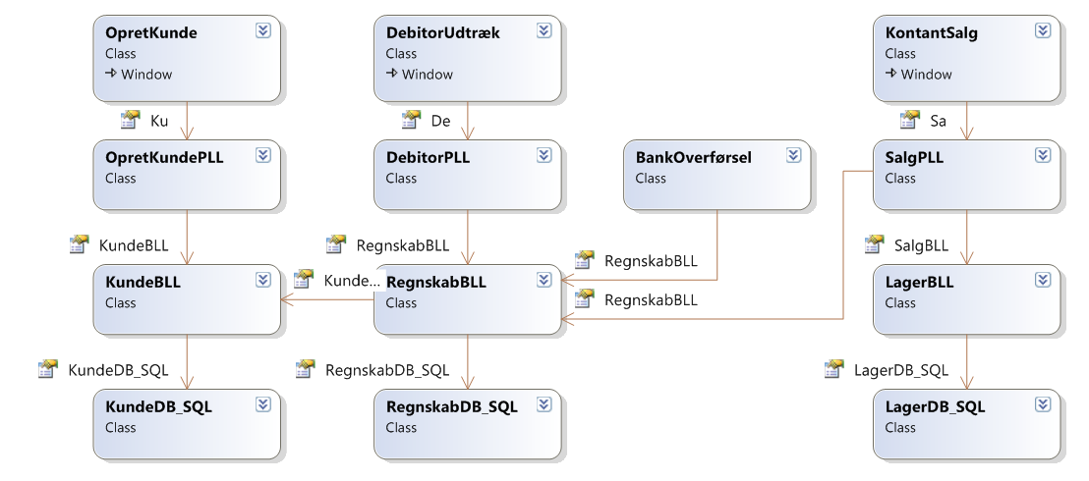
Hvorfor OOP
Modularitet:
“a software design technique that emphasizes separating the functionality of a program into independent, interchangeable modules, such that each contains everything necessary to execute only one aspect of the desired functionality.”
^{[wikipedia]}

Slide 3
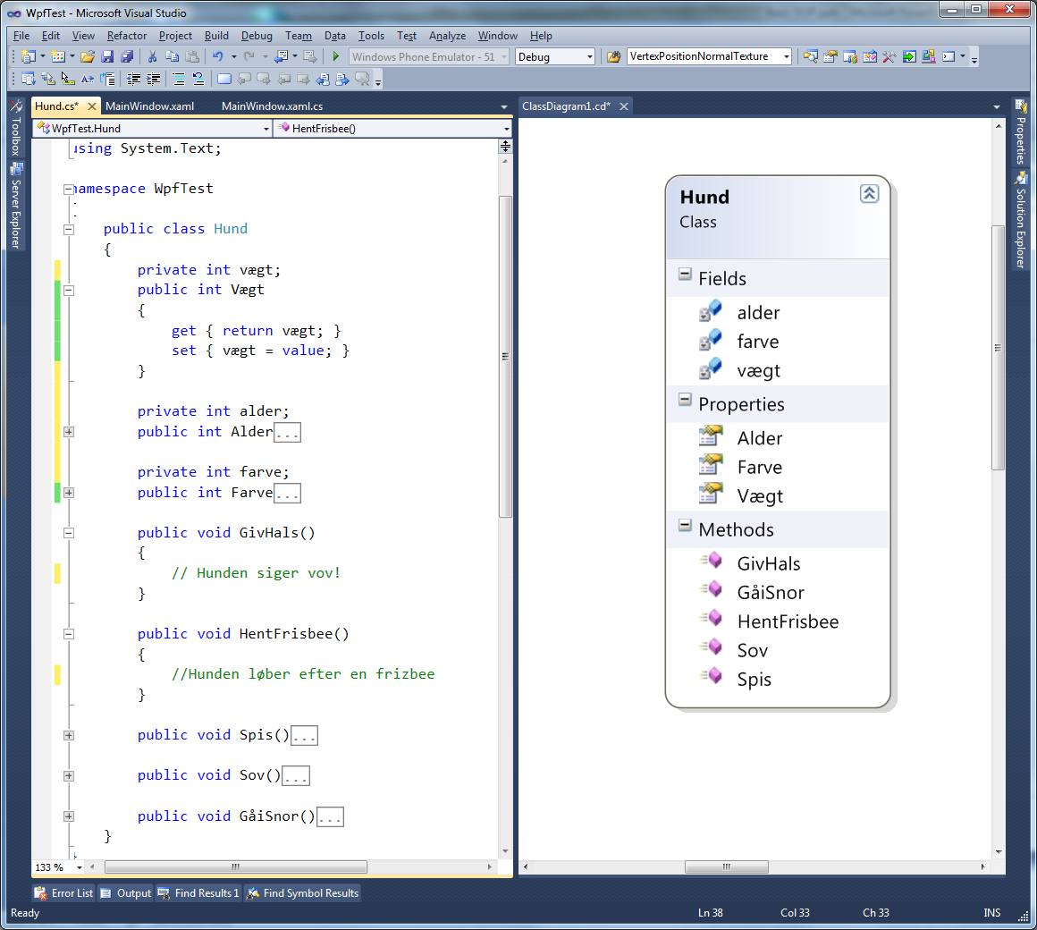
Hvorfor OOP
Abstraktion:
Brugeren af vores kode (moduler) skal ikke bekymre sig om hvorledes vores kode virker. Men blot anvende det prædefinerede interface for at få den ønskede funktionalitet.

Slide 4
Hvorfor OOP
Vedligeholdelse:
Hvis vi anvender en simpel ”n-tier ” arkitektur som nedenfor kan vi skifte til en ny Database løsning blot ved at lave et nyt DBlag. Resten af programmet forbliver urørt.

Slide 5
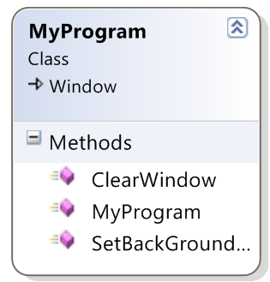
Alt er classes i C#
Jeres MainWindow er også en class!
Altså kan vi tilføje public fields som kan tilgås udefra
Vi kan endda bruge non default constructorer og public funktioner hvis der er behov for det
Men hvad sker der egentlig når en Class instanceres som et objekt???

Slide 6
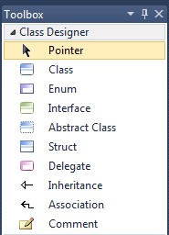
Design via UML (og visual studio!)
Logisk ”tegneprogram”
Kodeskelettet laves direkte i VS
Ændringer er øjeblikkelig
Jeres opgave nu:
Design en simpel class, for en biblioteksbog
Fremlæg jeres ide for resten af klassen.

